Slide 1
月球辐射环境及探测
张志永，张云龙
核探测与核电子学国家重点实验室

Slide 2
目录
主要辐射来源
  原初和次级
人类月球探测
  月轨和月面
辐射测量和目标

Slide 3
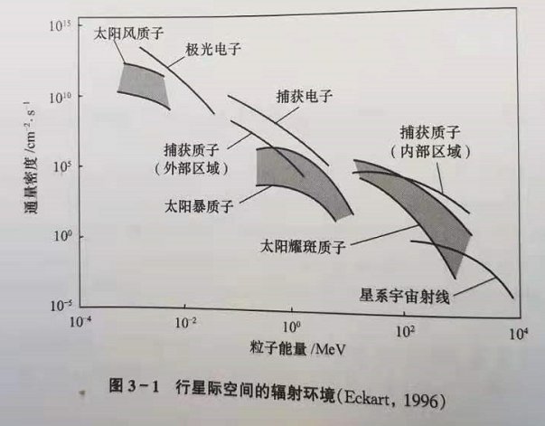
月球辐射来源（原初）
太阳风：发源于高温日冕的稀薄等离子体，温度超过100万开尔文，等离子体脱离太阳引力
  在月球阴影区形成等离子体空腔
  随地月周期变化，满月时进入地刺保护伞，辐射最低
太阳宇宙射线：伴随太阳爆发活动（太阳耀斑）
  间歇性的高能带电粒子流
  主要成分是质子，又称太阳质子事件
  随机的，一般持续几天
  频次随太阳活动周期变化。
银河宇宙射线
  太阳系之外的银河系高能粒子

Slide 4
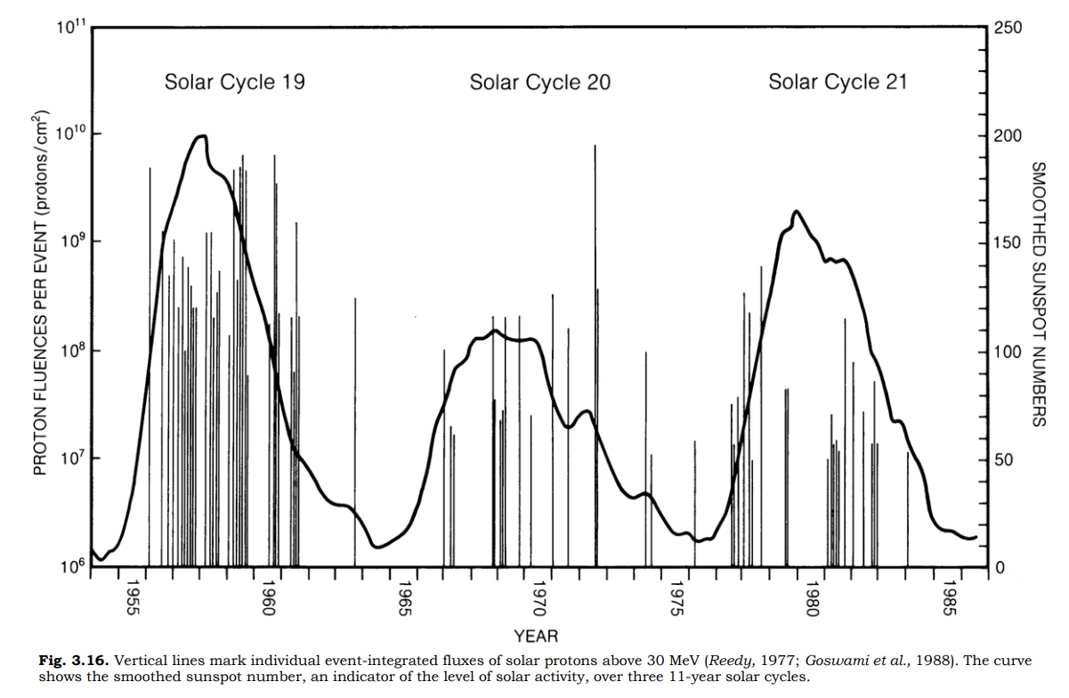
太阳宇宙射线（SCR）
单个太阳事件粒子通量（>30MeV）
太阳黑子数

Slide 5
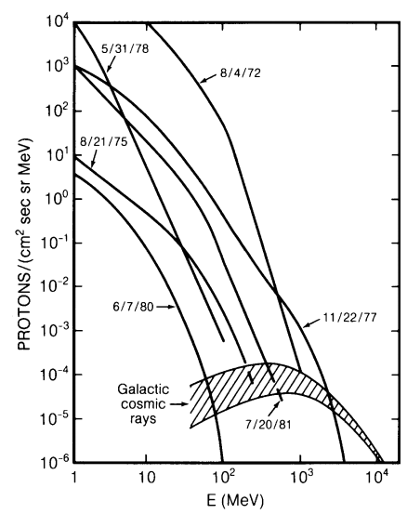
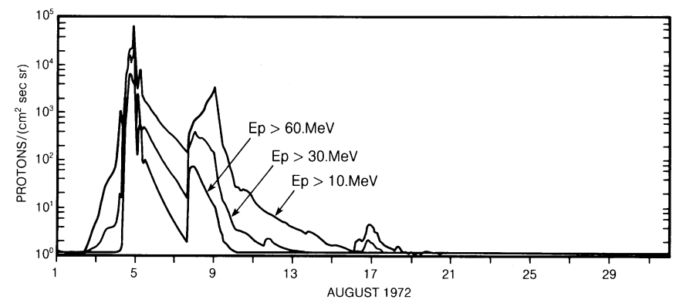
太阳宇宙射线（SCR）
太阳非常活跃的月份，能量分别为 10、30 和 60 MeV（Kohl 等，1973）质子通量随时间变化。
每个事件期间质子通量的急剧（几个小时）上升和长时间（数天）衰减。

Slide 6
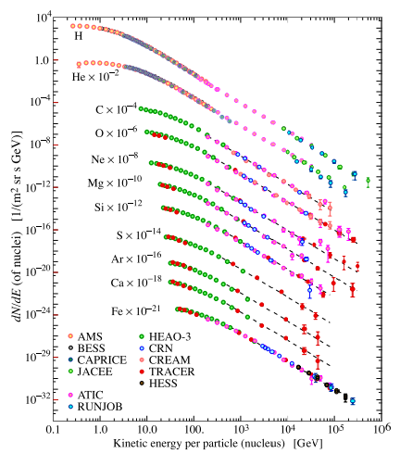
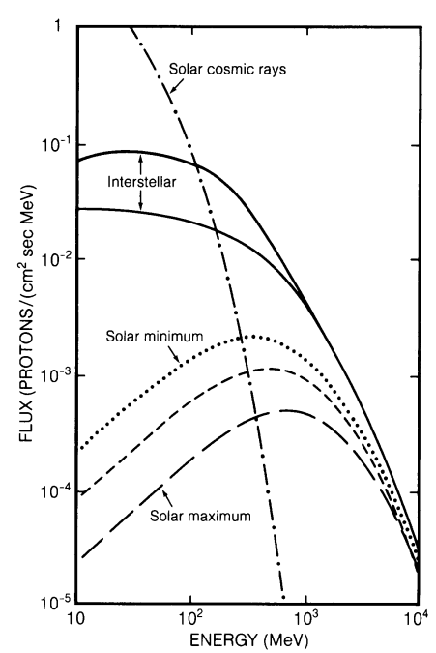
银河宇宙射线（GCR）
太阳
星际
银河宇宙线
质子立体角积分通量
C. Patrignani， Review of particle physics, 2016 Chinese Phys. C 40 100001

Slide 7
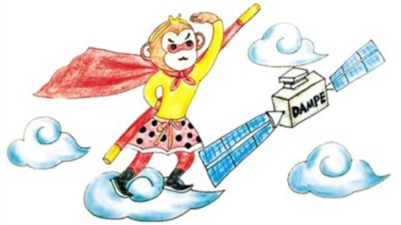
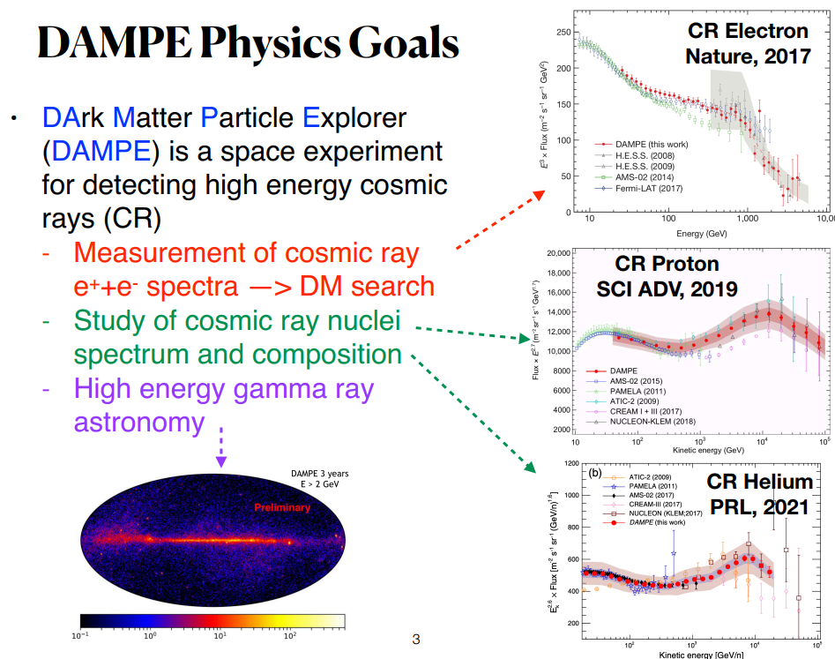

Slide 8
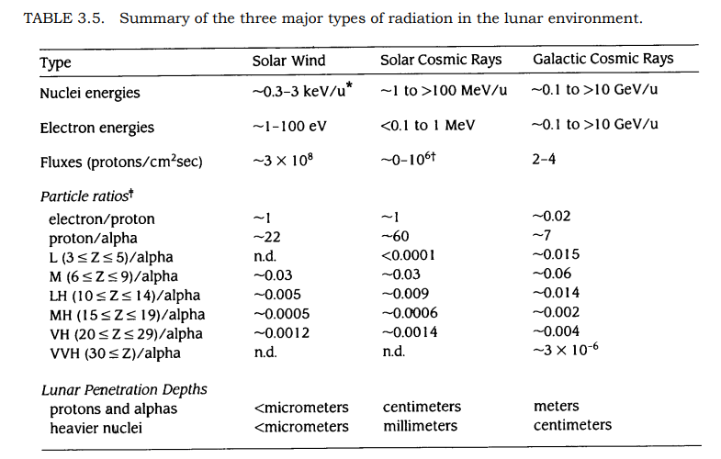
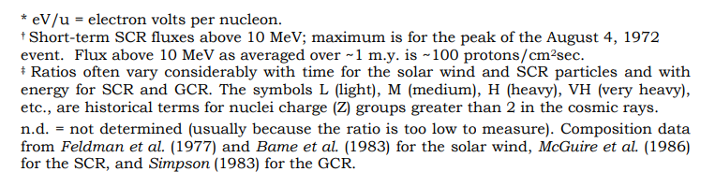

Slide 9
与月球相互作用（次级射线）
高能宇宙射线粒子与月球相互作用
  银河宇宙射线和太阳粒子事件与月壤作用均可能发生反照辐射，产生的次级粒子是月球表面中子最主要的来源
  中子剂量受银河宇宙射线和太阳质子事件的影响较大。反照中子的能量一般在 1～20 MeV 之间，产生的反照中子会继续与土壤碰撞或衰变而损失能量，因此逸出月球表面的中子既可能有热中子又会有快中子。不同辐射环境反照中子对有效剂量贡献不同，当辐射环境主要是 GCR 时，反照中子对有效剂量的贡献约为 20%。SCR占主导时中子对有效剂量的贡献约为2%。
另外：月球上有天然放射性核素：钍系、铀系、钾等，这些核素的衰变是月球上伽马射线的主要来源。月球粒子辐射环境的探测有利于人类进一步了解月球并探寻在月球建立基地的可能性 。

Slide 10
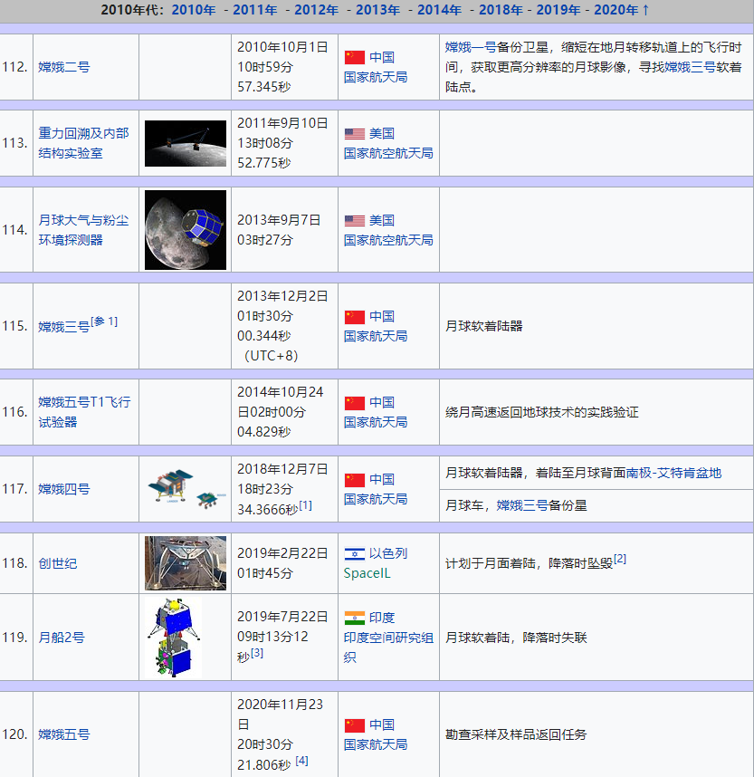
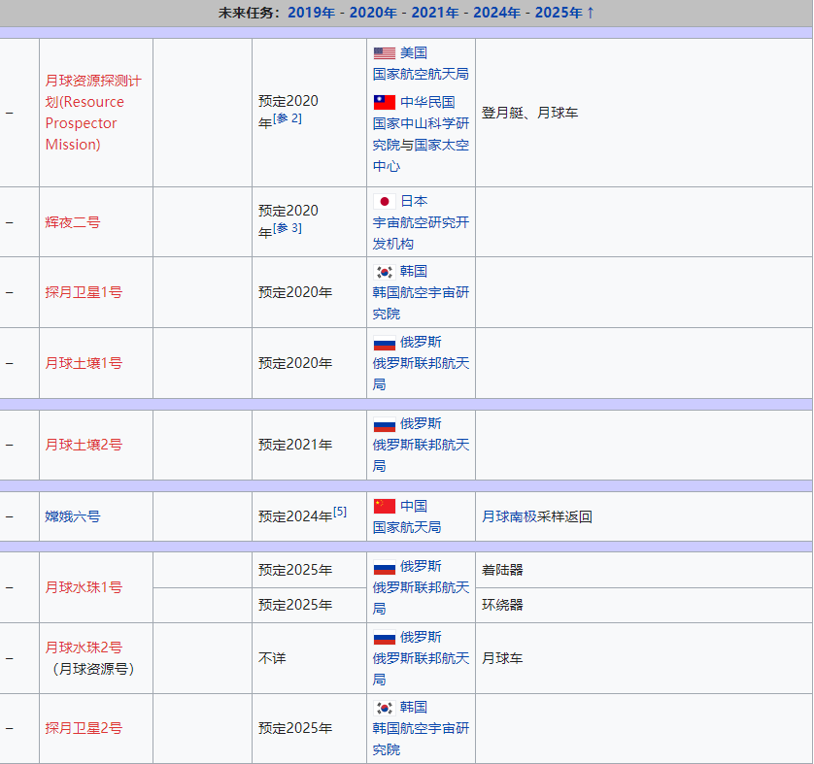
人类探月之旅
1959 年1月2日，苏联成功发射第一颗月球探测器——月球一号。
1969年7月21日，阿姆斯特朗在月球上迈出人类的第一步。
从1958年第1颗（未成功）月球探测器发射到现在，人类已经发射了超过200颗月球探测器。

Slide 11
月球轨道辐射探测器
工程名称 | 时间 | 辐射探测器 | 类型 | 辐射测量
Clementine （美国） | 1994 年 | Charged-Particle Telescope，CPT |  | 太阳质子事件月轨上通量测量
Lunar Prospector （美国） | 1998 年 | gamma-ray & thermal and epithermal neutron spectrometer | 15-140 km | 测量中子和伽马，测量水和FeO含量
嫦娥1号(中国) | 2007年 | 高能粒子探测器 | 200 km | 高能粒子通量，区分电荷
Chandrayaan-1 (印度) | 2008年 | RADiation Monitor， RADOM | 100 km | 对 100 km、200 km 等轨道高度剂量率和通量进行了探测
Lunar Reconnaissance Orbiter （美国） | 2009年 | Cosmic Ray Tele‐ scope for the Effects of Radiation Lunar Exploration Neutron Detector | 50 km | 轨道辐射剂量测量 中子探测：月质、水含量

Slide 12
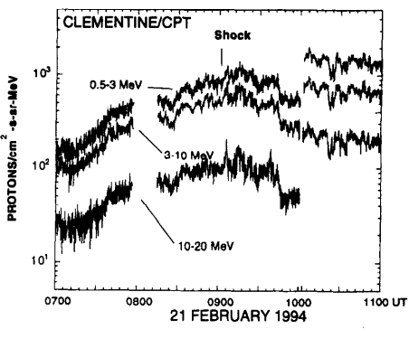
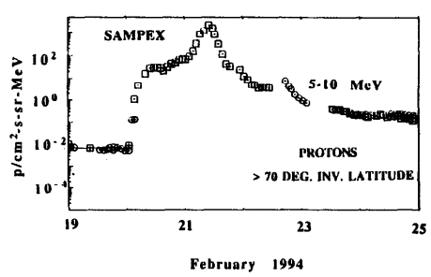
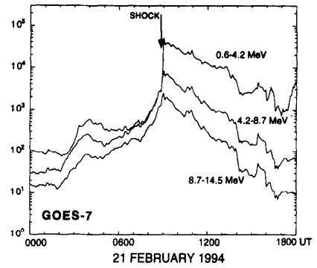
Clementine
Charge Particle Telescope
A detail of CPT data for the period 0700-1100 UT on We see evidence of “shadowing” of particle fluxes due 21 February 1994.
2月19-25号 质子通量变化（ SAMPEX spacraft在地球极冠上测量）。 这一太阳质子事件开始2 月 20 日上旬，21 月中旬达到高峰。
来自地球静止轨道上 GOES-7 的数据1994 年 2 月 21 日 00-24 UT。

Slide 13
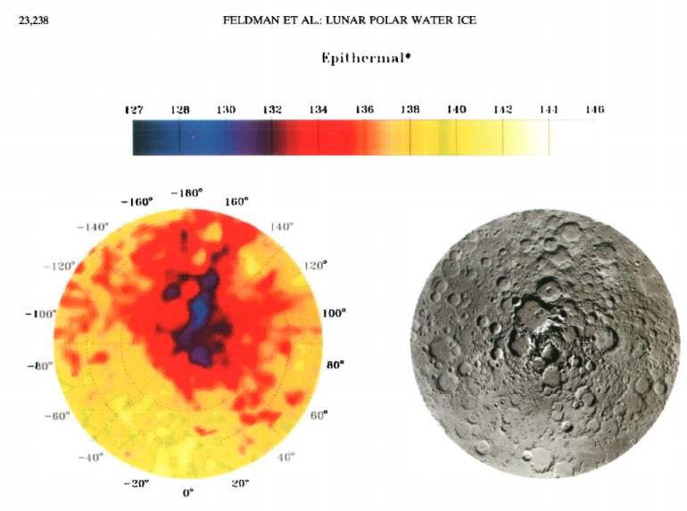
Lunar Prospector： gamma-ray spectrometer & thermal and epithermal neutron detector
中子伽马能谱分析地质组成：
氢含量高的区域，热中子的计数率增加而超热中子和快中子的计数率减小 ：因此估计：南极水冰含量占 1.50 ± 8% ，且北极的高于南极
利用热中子俘获产生的7.6 MeV伽马射线峰值推导出铁的相对丰度，并根据计算结果对之前“克莱门汀号”的数据进行了校正 。

Slide 14
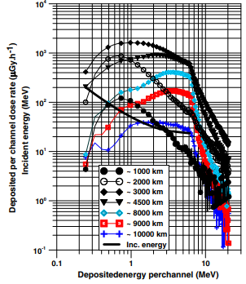
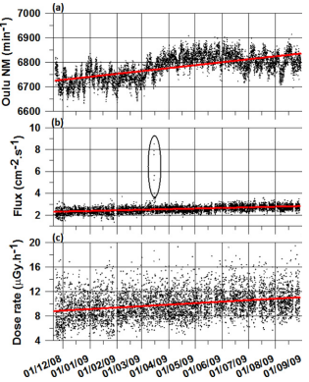
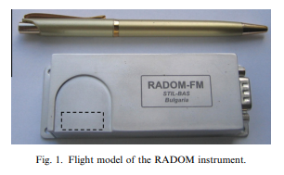
The RADiatiOn Monitor （RADOM）
在100 km的圆轨道（2008年11月22日—2009年5 月 18 日） 测量的平均剂量率为 9.46μGy/h，之后变轨到 200 km 高度（2009年5月20日—2009年8月28日），平均剂量率为10.7μGy/h。长期来看，RADOM探测到的剂量率和粒子通量呈增长趋势，这与地球上的奥卢中子监测仪的结果相符。认为可能和太阳活动减少导致的GCR的增加有关。

Slide 15
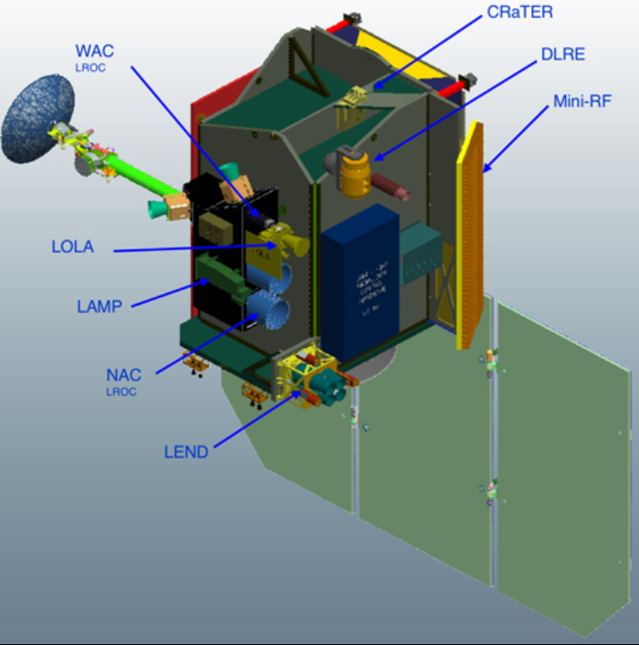
Lunar Reconnaissance Orbiter
Cosmic Ray Telescope for the Effects of Radiation，CRaTER Lunar Exploration Neutron Detector LEND
CRaTER在3.3 mm的铝遮挡下运行，前 333 天探测到电离总剂量只有12.2 Rads，比预计的值低 2 个量级（发射前预估值为 4.6 kRads），这是由于当时正处于第24个太阳活动周上升期，没有强烈的太阳高能粒子事件发生，银河宇宙射线占主导地位。
测量轨道高度为50 km时剂量率为9.17～11.25 μGy/h
首次在月球上直接观测到反照质子。
根据中子辐射数据进行了找水的工作。发现只有南极的舒梅克环形山、凯布斯陨石坑以及北极的罗兹德斯特温斯基陨坑有大量的氢聚集。
表明两极可能存在水冰，但是水冰的量并没有之前“月球勘探者号”测得的那么多。

Slide 16
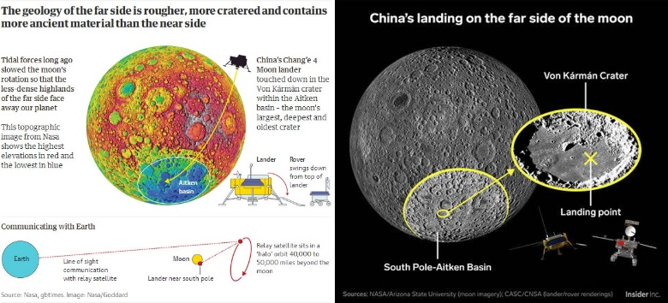
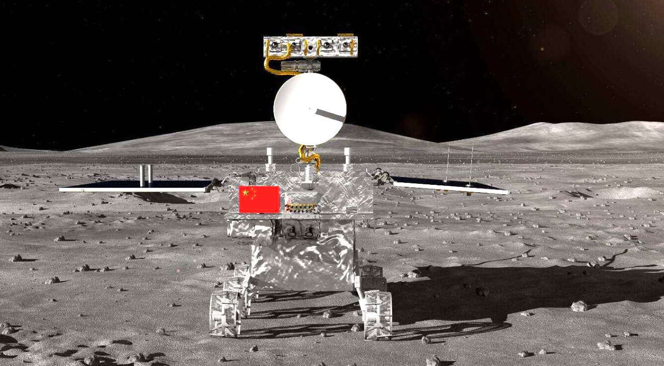
月球表面辐射探测
嫦娥四号是第一次前往月球背面的任务，由一个着陆器、一个漫游车和一个中继航天器。
嫦娥四号在月球背面南极艾特肯 (South-Pole Aitken ，SPA) 盆地 这是月球上最大、太阳系最大的撞击陨石坑之一。
嫦娥四号探测器自主着陆在月球背面南极-艾特肯盆地(South Pole-Aitken basin)内的冯·卡门撞击坑(Von Kármán crater)内，实现人类探测器首次月背软着陆。
着陆器和漫游车于 2018 年 12 月 7 日 18:23 发射，并于 2019 年 1 月 3 日 02:26 降落在冯卡门（von Kármán ，位于South-Pole Aitken 内部）陨石坑。月面坐标为177.5991° E 45.4446° S ，海拔 -5,935 m 。

Slide 17
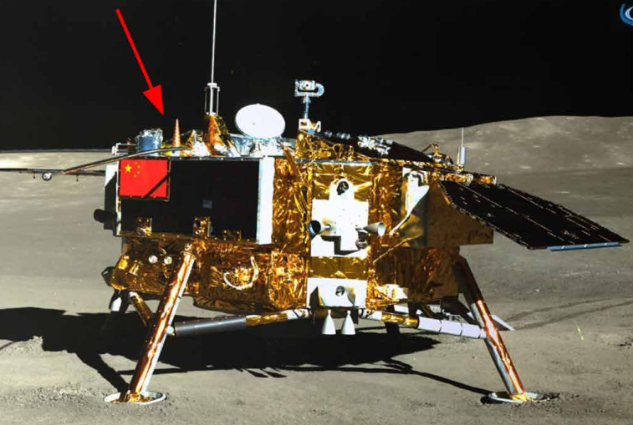
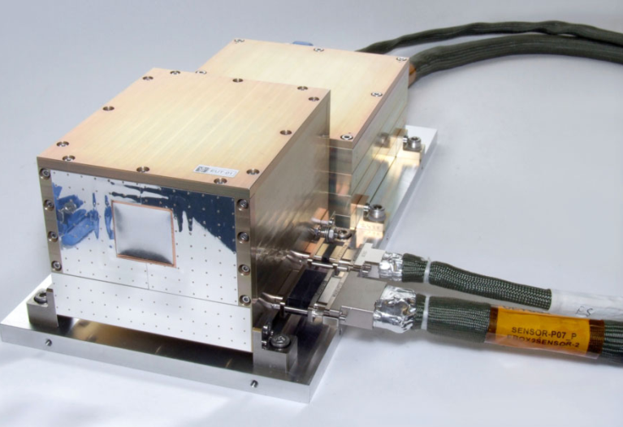
Lunar Lander Neutrons and Dosimetry experiment
人类探索月球的剂量学：月面复杂辐射场下，剂量率和LET（Linear Energy Transfer）谱的时间变化测量
日球层科学：确定月球背面的粒子通量及其时间变化，理解粒子在
日球层的加速和传输很有用，当太阳粒子事件发生时，LND 作为一个重要的探测点，在估算太阳粒子事件发生时间的时候有更多的参考数据
月质、找水等：南极艾特肯盆地的地下水含量 和 FeO 含量

Slide 18
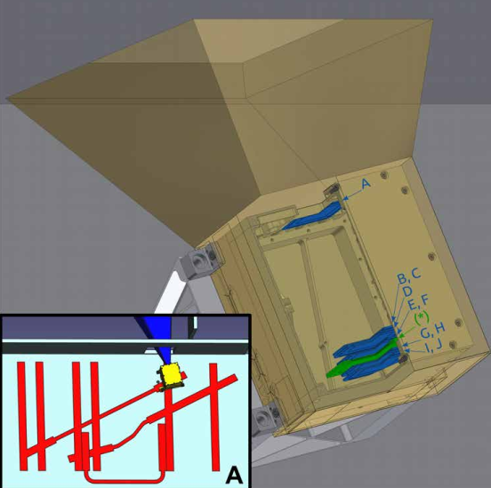
Lunar Lander Neutrons and Dosimetry experiment
LND 检测器系统由 10 个 SSD（A 到 J）组成，以蓝色显示和标记。 布置成形成一个粒子望远镜，通过有效载荷舱口观察天空。 绿色结构吸收热中子。
有效载荷隔间中的这个开口（由灰色墙壁表示）在农历夜晚关闭，并在农历早晨重新打开。
插图 A 显示了 LND 在有效载荷面板上的位置（淡蓝色）及其 热控制系统 (TCS) 以红色表示。

Slide 19
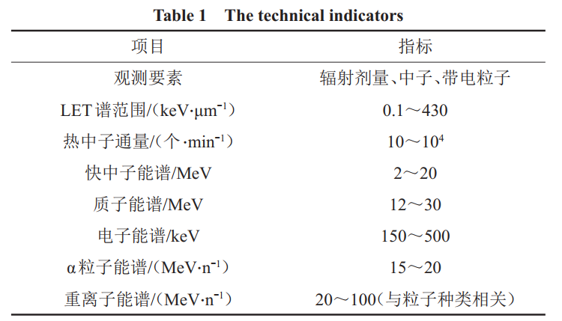
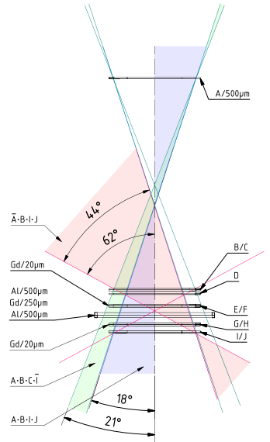
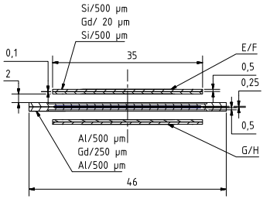
Lunar Lander Neutrons and Dosimetry experiment

Slide 20
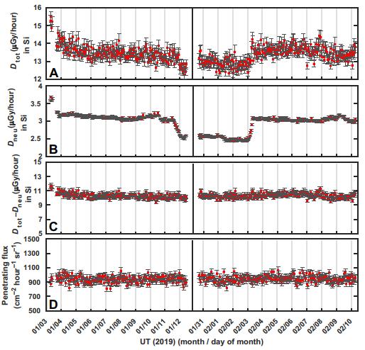
Lunar Lander Neutrons and Dosimetry experiment
嫦娥4号着陆后第一、二个阴历日，LND测量的月球辐射环境的时间演变。 左侧面板显示农历第一天的数据，右侧面板显示农历第二天的数据。
(A) 用 LND B 探测器测量的总吸收剂量率。
(B) LND C1 硅探测器中记录的中性粒子剂量率。
(C) 仅来自带电粒子的总吸收剂量率 [即 (A && B)],来自 RTG 和 RHU 的已知背景已经扣除。 (D) 穿透粒子通量的时间演变。
RTG: radioisotope thermoelectric generator
RTG: radioisotope heater units

Slide 21
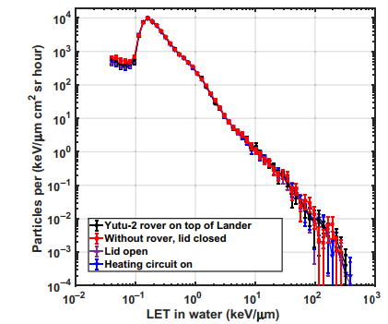
Lunar Lander Neutrons and Dosimetry experiment
四个不同时间段内测量的线性能量转移 (LET) 谱（转换为水中的 LET）变化很小。
在着陆器和漫游车分离之前；
火星车离开着陆器但盖子仍然关闭；
LND 开盖正常运行；
嫦娥四号加热器电路启动。

Slide 22
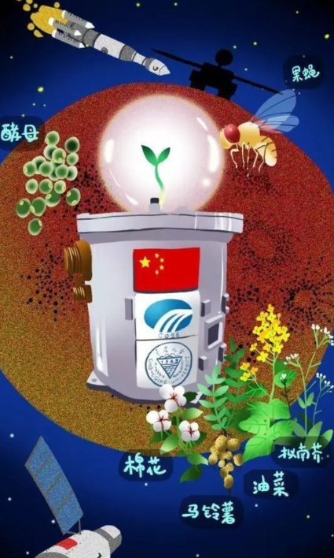
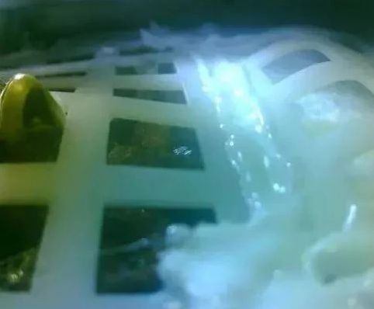
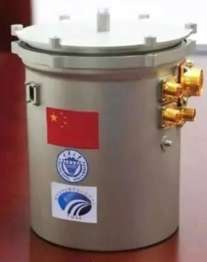
Lunar Lander Neutrons and Dosimetry experiment
首次实现月面辐射直接测量，总辐射剂量率13.2 ± 1 μGy/hour 其中中性粒子剂量率3.1 ± 0.5 μ Gy/hour
种棉花发芽，完成人类在月面进行的首次生物实验
Gy = J/kg，对生物 Sv = J/kg
通常 Si 中测量的值 与水中相应量的转换系数为1.30
包括一整套月面微型生态圈

Slide 23
小结
月球表面辐射包含GCR和SCR的直接辐射及其与月壤相互产生的反照辐射，前者主要是质子、重离子，后者包含中子和伽马。
GCR和SCR都与太阳活动周期（11.2年）直接相关，因此对其观测或预防需要充分考虑太阳活动因素。
  辐射测量动机
    月球辐射构成、剂量率及随时间变化
    月球辐射对人员、设施的影响及防护
    日球层科学：月球粒子通量及其时间变化、太阳事件监测
    如月质组成、形成机制；找水，等等
现有测量不足之处？
    探测器谱仪小巧（相比AMS，FERMI-LAT，DAMPE之类），主要瞄准辐射剂量测量，缺少全功能高精度谱仪
    测量信息还比较零散，缺少长周期、多方位测量

Slide 24
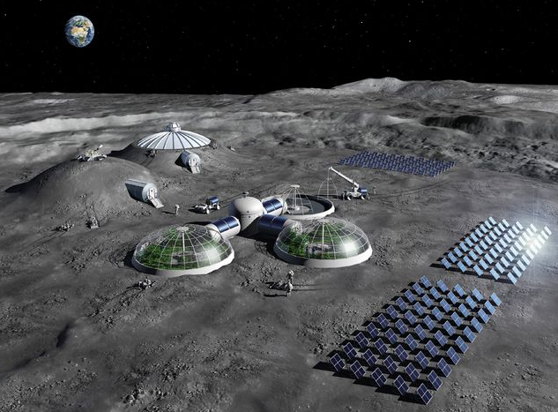
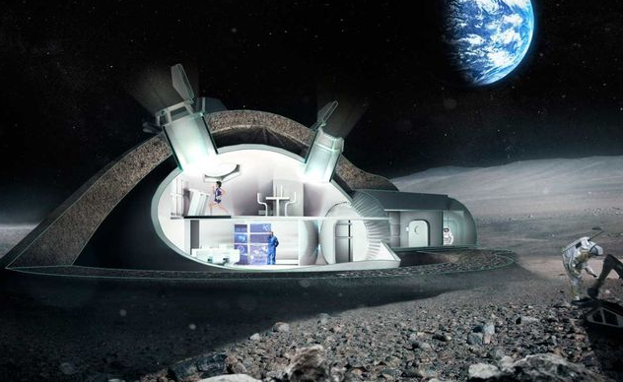
未来月球基地及科学实验
月球实验基地相对于地球卫星（空间站）：
自身无磁场、可大面积铺设、无承重压力、长周期（无航天器寿命问题）、月球基地建成后维护更加方便

Slide 25
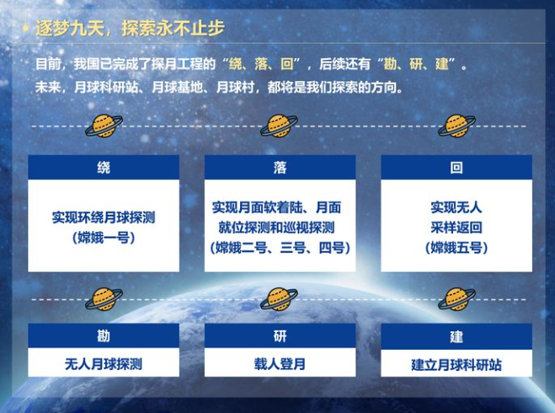

Slide 26
参考文献
Heiken et al, Lunar sourcebook: a user’s guide to the moon, 1991
Peter Eckart，Spaceflight Life Support and Biospherics， 1994
欧阳自远，月球科学概论，中国宇航出版社，2005年9月
Review of particle physics, 2016 Chinese Phys. C 40 100001
月球粒子辐射环境探测现状，深 空 探 测 学 报，第 6 卷 第 2 期，2019年4 月
High-energy neutrons from the Moon, JOURNAL OF GEOPHYSICAL RESEARCH, VOL. 105, NO. E8, PAGES 20,365-20,375, AUGUST 25, 2000 （美国月球勘探者号）
Evidence for water ice near the lunar poles, JOURNAL OF GEOPHYSICAL RESEARCH, VOL. 106, NO. El0, PAGES 23,231-23,251, OCTOBER 25, 2001（美国月球勘探者号）
An overview of RADOM results for earth and moon radiation environment on Chandrayaan-1 Advances in Space Research 48 (2011) 779–791 （印度月船1号）
The Lunar Lander Neutron and Dosimetry (LND) Experiment on Chang’E 4 Space Sci Rev (2020) 216:104 （嫦娥4号月面探测器）
First measurements of the radiation dose on the lunar surface, Sci. Adv. 2020; 6 : eaaz1334 25 September 2020 （嫦娥4号月面剂量测量）

